Slide 1
Introdução à Oceanografia
Vida no Ambiente Marinho
UFBA – IGeo – Dep. Oceanografia
Disicplina: Introdução à Oceanografia
Profa. Juliana Leonel

Slide 2
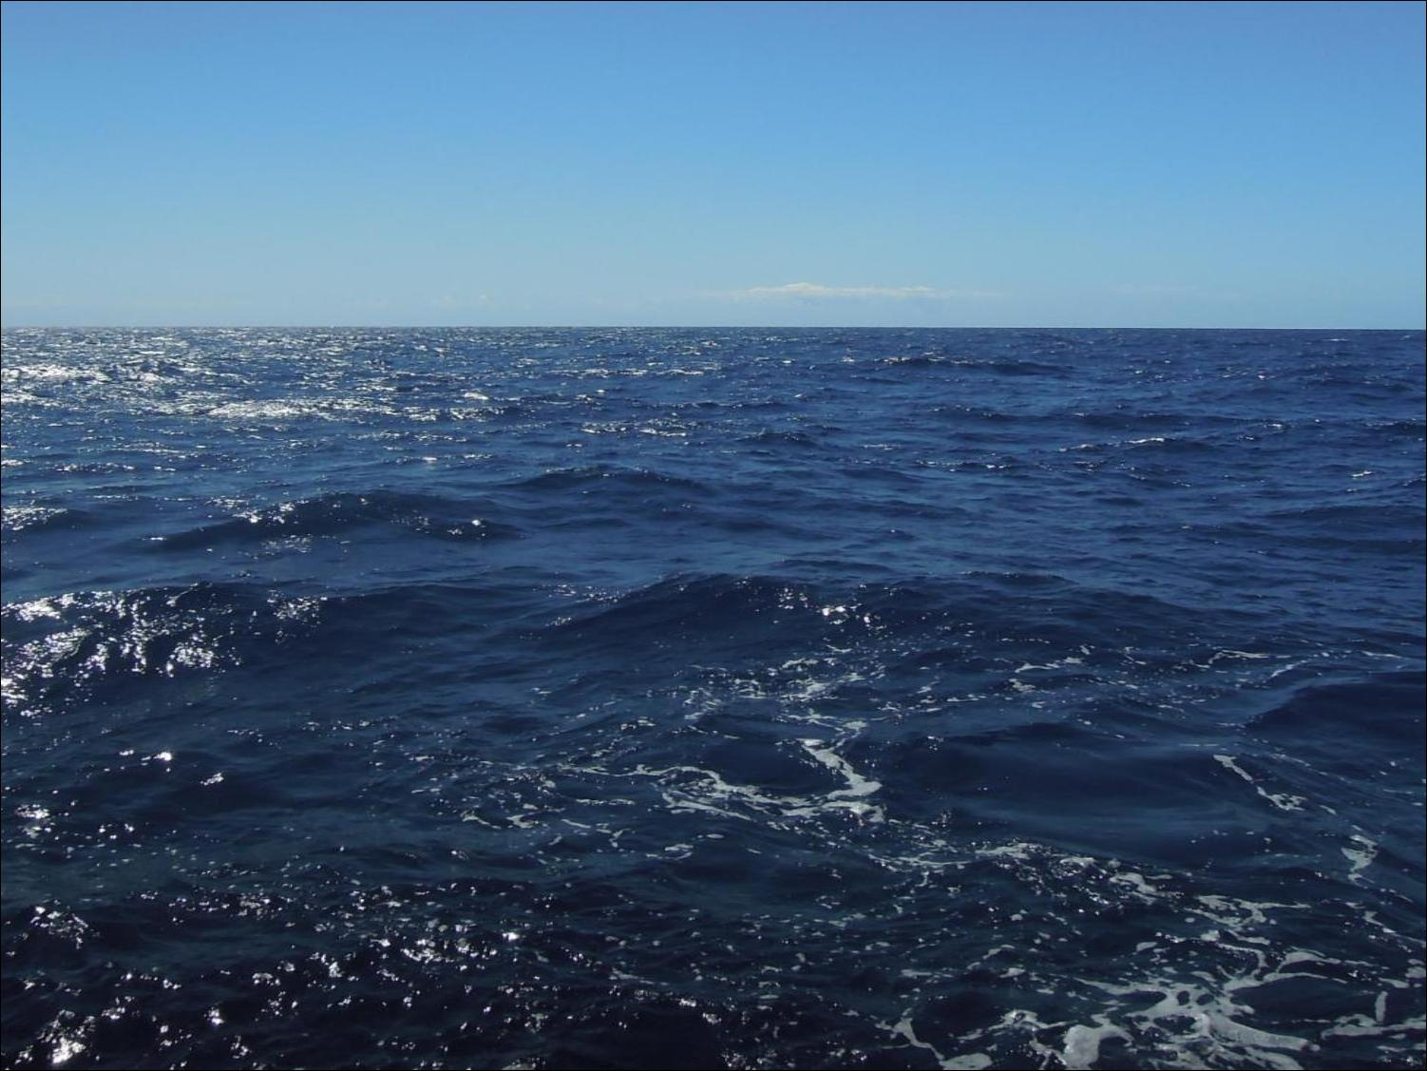
UFBA – IGeo -Introdução à Oceanografia
Aula 25 – Vida no Ambiente Marinho
Oceanos
~71% da superfície do planeta Terra
profundida média ~3800 m
profundidade máxima ~11000m
300 x mais espaço para a vida que os ambientes terrestres e de água doce somados.

Slide 3
UFBA – IGeo -Introdução à Oceanografia
Aula 25 – Vida no Ambiente Marinho
Oceanos
Idade da Terra ~4600 M.a.
Idade dos Oceanos ~ 4400 - 3500 M.a.
Primeiro organismos ~3500 M.a.
Primeiro fotossíntetizante ~2800 – 2500 M.a.
Todos o filos conhecidos (vivos ou extintos) tiveram sua origem nos oceanos

Slide 4
UFBA – IGeo -Introdução à Oceanografia
Aula 25 – Vida no Ambiente Marinho
Vantagens x Desvantagens
Vantagens:
densidade/gravidade
disponibilidade de água
temperatura
Desvantagens
luz
menor quantidade de nutrientes
pressão

Slide 5
UFBA – IGeo -Introdução à Oceanografia
Aula 25 – Vida no Ambiente Marinho
Gradiente Vertical
diferentes ambientes – diferentes condições para a vida;
luz, temperatura, alimento escasso;
aumento da pressão
Condições ambientes - restrição dos organismos a regiões específicas.

Slide 6
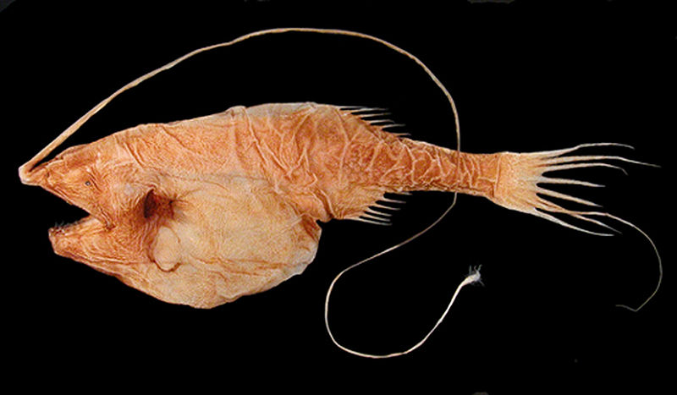
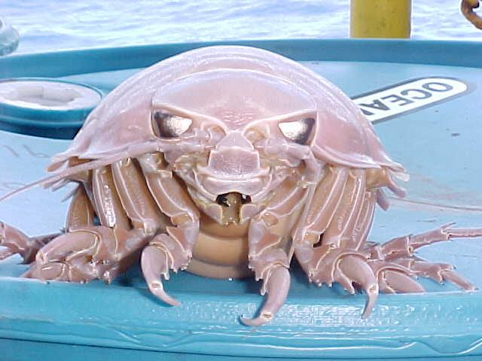
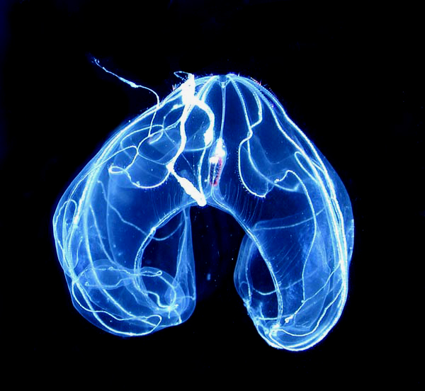
UFBA – IGeo -Introdução à Oceanografia
Aula 25 – Vida no Ambiente Marinho
http://en.wikipedia.org/wiki/File:Bathynomus_giganteus.jpg
http://commons.wikimedia.org/wiki/File:Gigantactis.jpg
http://commons.wikimedia.org/wiki/File:Bathocyroe_fosteri.jpg

Slide 7
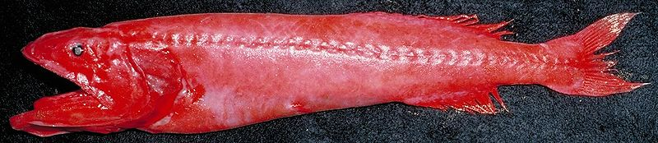
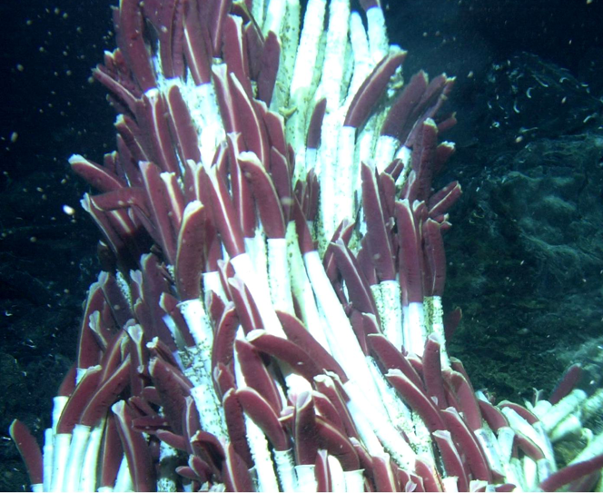
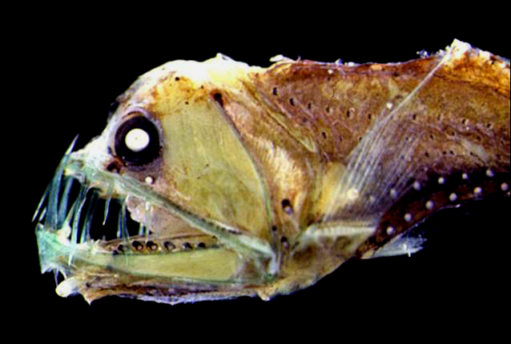
UFBA – IGeo -Introdução à Oceanografia
Aula 25 – Vida no Ambiente Marinho
http://commons.wikimedia.org/wiki/File:Flabby_whalefish.jpg
http://en.wikipedia.org/wiki/File:Messina_Straits_Chauliodus_sloani.jpg
http://commons.wikimedia.org/wiki/File:Gollner_Riftia_pachyptila.png

Slide 8
UFBA – IGeo -Introdução à Oceanografia
Aula 25 – Vida no Ambiente Marinho
Temperatura
Pecilotérmicos – não tem controle interno de temperatura corporal.
Homeotérmicos – manter a temperatura corporal relativamente constante.
Euritérmicos – habitam ambientes com alta variação de temperatura.
Estenotérmicos – habitam ambientes com pouca variação de temperatura.

Slide 9
UFBA – IGeo -Introdução à Oceanografia
Aula 25 – Vida no Ambiente Marinho
Temperatura – Influência Indireta

Slide 10
UFBA – IGeo -Introdução à Oceanografia
Aula 25 – Vida no Ambiente Marinho
Temperatura – Influência Indireta

Slide 11
UFBA – IGeo -Introdução à Oceanografia
Aula 25 – Vida no Ambiente Marinho
Salinidade
A concentração de sal nos organismos é menor que no ambiente ao redor deles – perda de água - OSMOSE
Osmorregulação – maior ingestão de água
menor excreção (urina)
excreção de sal por células especializadas nas brânquias

Slide 12
UFBA – IGeo -Introdução à Oceanografia
Aula 25 – Vida no Ambiente Marinho

Slide 13
UFBA – IGeo -Introdução à Oceanografia
Aula 25 – Vida no Ambiente Marinho

Slide 14
UFBA – IGeo -Introdução à Oceanografia
Aula 25 – Vida no Ambiente Marinho
Sublitoral
Ambiente Bentônico

Slide 15
UFBA – IGeo -Introdução à Oceanografia
Aula 25 – Vida no Ambiente Marinho

Slide 16
UFBA – IGeo -Introdução à Oceanografia
Aula 25 – Vida no Ambiente Marinho
Sublitoral
Ambiente
Pelágico (plâncton e nêcton)
Ambiente Bentônico

Slide 17
UFBA – IGeo -Introdução à Oceanografia
Aula 25 – Vida no Ambiente Marinho

Slide 18
UFBA – IGeo -Introdução à Oceanografia
Aula 25 – Vida no Ambiente Marinho
Pelágico
Nerítico
Oceânico
Sublitoral
Ambiente Pelágico
Ambiente Bentônico

Slide 19
UFBA – IGeo -Introdução à Oceanografia
Aula 25 – Vida no Ambiente Marinho
Pelágico
Nerítico
Oceânico
Epipelágico
(200m)
Sublitoral

Slide 20
UFBA – IGeo -Introdução à Oceanografia
Aula 25 – Vida no Ambiente Marinho

Slide 21
UFBA – IGeo -Introdução à Oceanografia
Aula 25 – Vida no Ambiente Marinho
Penetração de Luz
Zona Fótica: fotossíntese > respiração; produtores primários
Zona Disfótica: pouca penetração de luz - fotossíntese < respiração; alguns peixes e invertebrados ainda conseguem utilizar a visão.
Zona Afótica: escuro total

Slide 22
UFBA – IGeo -Introdução à Oceanografia
Aula 25 – Vida no Ambiente Marinho

Slide 23
UFBA – IGeo -Introdução à Oceanografia
Aula 25 – Vida no Ambiente Marinho

Slide 24
UFBA – IGeo -Introdução à Oceanografia
Aula 25 – Vida no Ambiente Marinho
Pelágico
Nerítico
Oceânico
Sublitoral
Epipelágico
(200m)
Mesopelágico
(1000m)

Slide 25
UFBA – IGeo -Introdução à Oceanografia
Aula 25 – Vida no Ambiente Marinho

Slide 26
UFBA – IGeo -Introdução à Oceanografia
Aula 25 – Vida no Ambiente Marinho
Pelágico
Nerítico
Oceânico
Sublitoral
Epipelágico
(200m)
Mesopelágico
(1000m)
Batipelágico
(2000m)

Slide 27
UFBA – IGeo -Introdução à Oceanografia
Aula 25 – Vida no Ambiente Marinho

Slide 28
UFBA – IGeo -Introdução à Oceanografia
Aula 25 – Vida no Ambiente Marinho
Pelágico
Nerítico
Oceânico
Sublitoral
Epipelágico
(200m)
Mesopelágico
(1000m)
Batipelágico
(2000m)
Abissopelágico
(6000m)

Slide 29
UFBA – IGeo -Introdução à Oceanografia
Aula 25 – Vida no Ambiente Marinho

Slide 30
UFBA – IGeo -Introdução à Oceanografia
Aula 25 – Vida no Ambiente Marinho
Pelágico
Nerítico
Oceânico
Sublitoral
Epipelágico
(200m)
Mesopelágico
(1000m)
Batipelágico
(2000m)
Abissopelágico
(6000m)
Hadalpelágico
(10000m)

Slide 31
UFBA – IGeo -Introdução à Oceanografia
Aula 25 – Vida no Ambiente Marinho

Slide 32
UFBA – IGeo -Introdução à Oceanografia
Aula 25 – Vida no Ambiente Marinho
Ambiente Pelágico
Organismos planctônicos: organismos com baixa capacidade de locomoção; são transportados passivamente pelas correntes oceânicas.
Organismos Nectônicos: possuem capacidade de locomoção independentemente do movimento das correntes.

Slide 33
UFBA – IGeo -Introdução à Oceanografia
Aula 25 – Vida no Ambiente Marinho
Organismos planctônicos - Fito
Fitoplâncton
Microalgas – diatomáceas, dinoflagelados, cocolitoforídeos, cianobactérias, etc
Macroalgas – sargasso, kelps, etc
Existem ainda fito bentônico (em profundidades rasas)

Slide 34
UFBA – IGeo -Introdução à Oceanografia
Aula 25 – Vida no Ambiente Marinho

Slide 35
UFBA – IGeo -Introdução à Oceanografia
Aula 25 – Vida no Ambiente Marinho

Slide 36
UFBA – IGeo -Introdução à Oceanografia
Aula 25 – Vida no Ambiente Marinho
Diatomáceas
Principal grupo de fitoplâncton.
Tamanho 2 a 1000 μm
Unicelulares; vivem separadas, em cadeia ou ligadas por muco.
Esqueleto externo de sílica.
Penadas e Cêntricas
Diatomaceous ooze (lodo de diatomácea) – sedimento rico em sílica.

Slide 37
UFBA – IGeo -Introdução à Oceanografia
Aula 25 – Vida no Ambiente Marinho

Slide 38
UFBA – IGeo -Introdução à Oceanografia
Aula 25 – Vida no Ambiente Marinho
Dinoflagelados
Segundo grupo mais abundante.
Unicelulares; vivem separados – poucas espécies formam cadeias.
(parte autotrófica, parte heterotrófica e parte mixotrófica)
Maré Vermelha: crescimento rápido em número de dinoflagelados – saxitoxina.

Slide 39
UFBA – IGeo -Introdução à Oceanografia
Aula 25 – Vida no Ambiente Marinho

Slide 40
UFBA – IGeo -Introdução à Oceanografia
Aula 25 – Vida no Ambiente Marinho
Cocolitoforídeos
< 20 μm
Exoesqueleto composto de placas de CaCO₃ (cocolitos)
Preferência por águas quentes e camadas de água com menor intensidade de luz.

Slide 41
UFBA – IGeo -Introdução à Oceanografia
Aula 25 – Vida no Ambiente Marinho
Cianobactérias
Algas/Bactérias azuis
Unicelulares - procariontes
Capazes de assimilar N diretamente da atmosfera.
Alguns podem ser usadas como suplementos.

Slide 42
UFBA – IGeo -Introdução à Oceanografia
Aula 25 – Vida no Ambiente Marinho

Slide 43
UFBA – IGeo -Introdução à Oceanografia
Aula 25 – Vida no Ambiente Marinho
Organismos planctônicos - Zoo
Zooplâncton
(apesar de não terem capacidade de se movimentarem contra correntes horizontais, muitos fazem migração vertical)
Protistas – Copépodos – Ciliados – Dinoflagelados – Eufasiastes – Cnidários – Foraminíferos – Radiolários – Tintinídeos – Quetognatas – Salpas – Ctenófotos – Sifonóforos – Pterópodos – Amfípodas - Ostracoides

Slide 44
UFBA – IGeo -Introdução à Oceanografia
Aula 25 – Vida no Ambiente Marinho

Slide 45
UFBA – IGeo -Introdução à Oceanografia
Aula 25 – Vida no Ambiente Marinho

Slide 46
UFBA – IGeo -Introdução à Oceanografia
Aula 25 – Vida no Ambiente Marinho
Organismos planctônicos - Zoo
Zooplâncton
Herbívoros
Carnívoros
Detritívoros
Omníveros

Slide 47
UFBA – IGeo -Introdução à Oceanografia
Aula 25 – Vida no Ambiente Marinho
Organismos planctônicos - Zoo
Holoplanctôn - permanente (cnidários, copépodos, ctenófotos, quetognatas)
Mesoplâncton – temporário (crustáceos, peixes, etc)

Slide 48
UFBA – IGeo -Introdução à Oceanografia
Aula 25 – Vida no Ambiente Marinho

Slide 49
UFBA – IGeo -Introdução à Oceanografia
Aula 25 – Vida no Ambiente Marinho
Organismos planctônicos - Zoo
Holoplanctôn - permanente (cnidários, copépodos, ctenófotos, quetognatas)
Mesoplâncton – temporário (crustáceos, peixes, etc)

Slide 50
UFBA – IGeo -Introdução à Oceanografia
Aula 25 – Vida no Ambiente Marinho

Slide 51
UFBA – IGeo -Introdução à Oceanografia
Aula 25 – Vida no Ambiente Marinho

Slide 52
UFBA – IGeo -Introdução à Oceanografia
Aula 25 – Vida no Ambiente Marinho

Slide 53
UFBA – IGeo -Introdução à Oceanografia
Aula 25 – Vida no Ambiente Marinho

Slide 54
UFBA – IGeo -Introdução à Oceanografia
Aula 25 – Vida no Ambiente Marinho
Zooplâncton – Distribuição Vertical
Nêuston
Plêuston
Epipelágicos
Mesopelágicos

Slide 55
UFBA – IGeo -Introdução à Oceanografia
Aula 25 – Vida no Ambiente Marinho

Slide 56
UFBA – IGeo -Introdução à Oceanografia
Aula 25 – Vida no Ambiente Marinho
Zooplâncton –Migração
Migração noturna
Migração crepúsculo
Migração reversa
Por que os organismos migram?

Slide 57
UFBA – IGeo -Introdução à Oceanografia
Aula 25 – Vida no Ambiente Marinho
Organismos Nectônicos - Peixes
Agnathas – primitivos e sem mandíbulas
Elasmobrânquios – cartiloginosos e sem escamas
Teleósteos – esqueleto ósseo e com escamas

Slide 58
UFBA – IGeo -Introdução à Oceanografia
Aula 25 – Vida no Ambiente Marinho

Slide 59
UFBA – IGeo -Introdução à Oceanografia
Aula 25 – Vida no Ambiente Marinho

Slide 60
UFBA – IGeo -Introdução à Oceanografia
Aula 25 – Vida no Ambiente Marinho

Slide 61
UFBA – IGeo -Introdução à Oceanografia
Aula 25 – Vida no Ambiente Marinho
Peixes – Adaptações Morfológicas
maior velocidade
maior mobilidade
maior aceleração

Slide 62
UFBA – IGeo -Introdução à Oceanografia
Aula 25 – Vida no Ambiente Marinho

Slide 63
UFBA – IGeo -Introdução à Oceanografia
Aula 25 – Vida no Ambiente Marinho

Slide 64
UFBA – IGeo -Introdução à Oceanografia
Aula 25 – Vida no Ambiente Marinho
Organismos Nectônicos - Outros
Aves
Quelônios
Mamíferos marinhos
Cefalópodes

Slide 65
UFBA – IGeo -Introdução à Oceanografia
Aula 25 – Vida no Ambiente Marinho

Slide 66
UFBA – IGeo -Introdução à Oceanografia
Aula 25 – Vida no Ambiente Marinho

Slide 67
UFBA – IGeo -Introdução à Oceanografia
Aula 25 – Vida no Ambiente Marinho

Slide 68
UFBA – IGeo -Introdução à Oceanografia
Aula 25 – Vida no Ambiente Marinho

Slide 69
UFBA – IGeo -Introdução à Oceanografia
Aula 25 – Vida no Ambiente Marinho

Slide 70
UFBA – IGeo -Introdução à Oceanografia
Aula 25 – Vida no Ambiente Marinho
Sublitoral
Ambiente Bentônico

Slide 71
UFBA – IGeo -Introdução à Oceanografia
Aula 25 – Vida no Ambiente Marinho

Slide 72
UFBA – IGeo -Introdução à Oceanografia
Aula 25 – Vida no Ambiente Marinho
Organismos Bentônicos
Bentos fotossintetizantes
Macrófitas – mangues, marismas, gramíneas
Micrófitas (unicelulares) – diatomáceas, cianobactérias, dinoflagelados

Slide 73
UFBA – IGeo -Introdução à Oceanografia
Aula 25 – Vida no Ambiente Marinho

Slide 74
UFBA – IGeo -Introdução à Oceanografia
Aula 25 – Vida no Ambiente Marinho

Slide 75
UFBA – IGeo -Introdução à Oceanografia
Aula 25 – Vida no Ambiente Marinho
Organismos Bentônicos
Bentos heterotróficos (zoobentos)
Infauna – vivem totalmente ou parcialmente no sedimento
Epifauna – vivem fixos no substrato ou sobre o sedimento.

Slide 76
UFBA – IGeo -Introdução à Oceanografia
Aula 25 – Vida no Ambiente Marinho

Slide 77
UFBA – IGeo -Introdução à Oceanografia
Aula 25 – Vida no Ambiente Marinho

Slide 78
UFBA – IGeo -Introdução à Oceanografia
Aula 25 – Vida no Ambiente Marinho
Pelágico
Nerítico
Oceânico
Sublitoral
maré baixa
maré alta

Slide 79
UFBA – IGeo -Introdução à Oceanografia
Aula 25 – Vida no Ambiente Marinho
Pelágico
Nerítico
Oceânico
Supralitoral
Sublitoral
maré baixa
maré alta

Slide 80
UFBA – IGeo -Introdução à Oceanografia
Aula 25 – Vida no Ambiente Marinho

Slide 81
UFBA – IGeo -Introdução à Oceanografia
Aula 25 – Vida no Ambiente Marinho

Slide 82
UFBA – IGeo -Introdução à Oceanografia
Aula 25 – Vida no Ambiente Marinho
Pelágico
Nerítico
Oceânico
Supralitoral
Litoral
Sublitoral
maré baixa
maré alta

Slide 83
UFBA – IGeo -Introdução à Oceanografia
Aula 25 – Vida no Ambiente Marinho

Slide 84
UFBA – IGeo -Introdução à Oceanografia
Aula 25 – Vida no Ambiente Marinho
Pelágico
Nerítico
Oceânico
Supralitoral
Litoral
Sublitoral
Sublitoral
maré baixa
maré alta

Slide 85
UFBA – IGeo -Introdução à Oceanografia
Aula 25 – Vida no Ambiente Marinho

Slide 86
UFBA – IGeo -Introdução à Oceanografia
Aula 25 – Vida no Ambiente Marinho

Slide 87
UFBA – IGeo -Introdução à Oceanografia
Aula 25 – Vida no Ambiente Marinho

Slide 88
UFBA – IGeo -Introdução à Oceanografia
Aula 25 – Vida no Ambiente Marinho

Slide 89
UFBA – IGeo -Introdução à Oceanografia
Aula 25 – Vida no Ambiente Marinho
Zoneamento - Costão

Slide 90
UFBA – IGeo -Introdução à Oceanografia
Aula 25 – Vida no Ambiente Marinho
Zoneamento - Costão

Slide 91
UFBA – IGeo -Introdução à Oceanografia
Aula 25 – Vida no Ambiente Marinho

Slide 92
UFBA – IGeo -Introdução à Oceanografia
Aula 25 – Vida no Ambiente Marinho

Slide 93
UFBA – IGeo -Introdução à Oceanografia
Aula 25 – Vida no Ambiente Marinho
Zoneamento - Areia

Slide 94
UFBA – IGeo -Introdução à Oceanografia
Aula 25 – Vida no Ambiente Marinho

Slide 95
UFBA – IGeo -Introdução à Oceanografia
Aula 25 – Vida no Ambiente Marinho

Slide 96
UFBA – IGeo -Introdução à Oceanografia
Aula 25 – Vida no Ambiente Marinho

Slide 97
UFBA – IGeo -Introdução à Oceanografia
Aula 25 – Vida no Ambiente Marinho

Slide 98
UFBA – IGeo -Introdução à Oceanografia
Aula 25 – Vida no Ambiente Marinho

Slide 99
UFBA – IGeo -Introdução à Oceanografia
Aula 25 – Vida no Ambiente Marinho
Pelágico
Nerítico
Oceânico
Supralitoral
Litoral
Sublitoral (200m)
Sublitoral
maré alta
Batial
(2000-3000m)
maré baixa

Slide 100
UFBA – IGeo -Introdução à Oceanografia
Aula 25 – Vida no Ambiente Marinho

Slide 101
UFBA – IGeo -Introdução à Oceanografia
Aula 25 – Vida no Ambiente Marinho
Pelágico
Nerítico
Oceânico
Supralitoral
Litoral
Sublitoral (200m)
Sublitoral
maré alta
Batial
(2000-3000m)
maré baixa
Abissal
(6000m)

Slide 102
UFBA – IGeo -Introdução à Oceanografia
Aula 25 – Vida no Ambiente Marinho

Slide 103
UFBA – IGeo -Introdução à Oceanografia
Aula 25 – Vida no Ambiente Marinho
Pelágico
Nerítico
Oceânico
Supralitoral
Litoral
Sublitoral (200m)
Sublitoral
maré alta
Batial
(2000-3000m)
maré baixa
Abissal
(6000m)
Hadal
(10000m)

Slide 104
UFBA – IGeo -Introdução à Oceanografia
Aula 25 – Vida no Ambiente Marinho

Slide 105
UFBA – IGeo -Introdução à Oceanografia
Aula 25 – Vida no Ambiente Marinho
Pelágico
Nerítico
Oceânico
Supralitoral
Litoral
Sublitoral
Sublitoral
Epipelágico
(200m)
maré alta
Mesopelágico
(1000m)
Batial (2000-3000m)
Batipelágico
(2000m)
maré baixa
Abissal (6000 m)
Abissopelágico
(6000m)
Hadalpelágico
(10000m)
Hadal

Slide 106
UFBA – IGeo -Introdução à Oceanografia
Aula 25 – Vida no Ambiente Marinho
Dúvidas???

